Slide 1
宣教关怀
荣耀的天父，感谢祢带领来自古晋三一堂的池宣誴弟兄，在柬埔寨短期宣教已经八个月。求天父保佑他在忙碌教课中有健康的生活作息，成为学生们的好榜样。他渴望谦卑和忠心地服事未得之民，求圣灵充满他，能把学生完完全全地引到
1/2

Slide 2
宣教关怀
基督面前。他正预备接受全时间的神学装备，求天父引导他报名的手续，而且获得家人的支持。奉主耶稣基督的名，阿们。
2/2

Slide 3
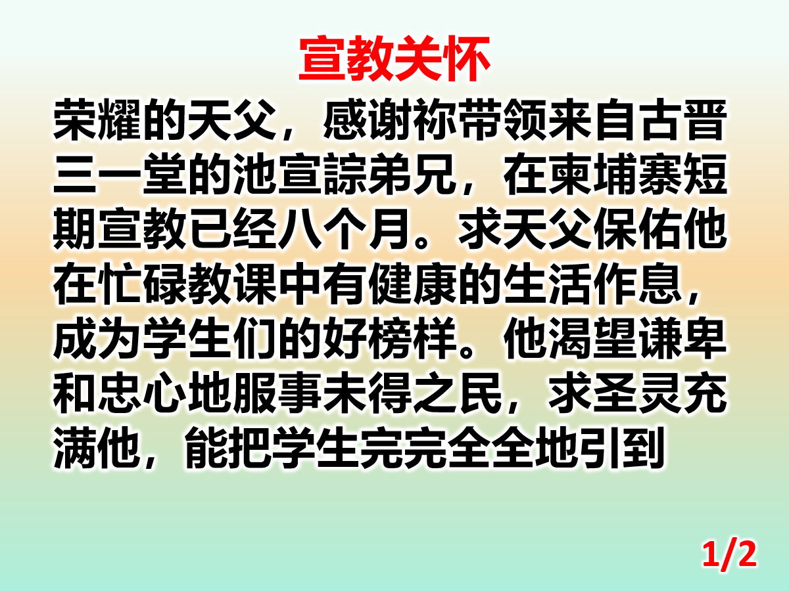

Slide 4
